Slide 1
吃
掉
小
球
JAVA结课大作业—大球吃小球
小组成员：邓发珩、吉柏言、侯博宇

Slide 2
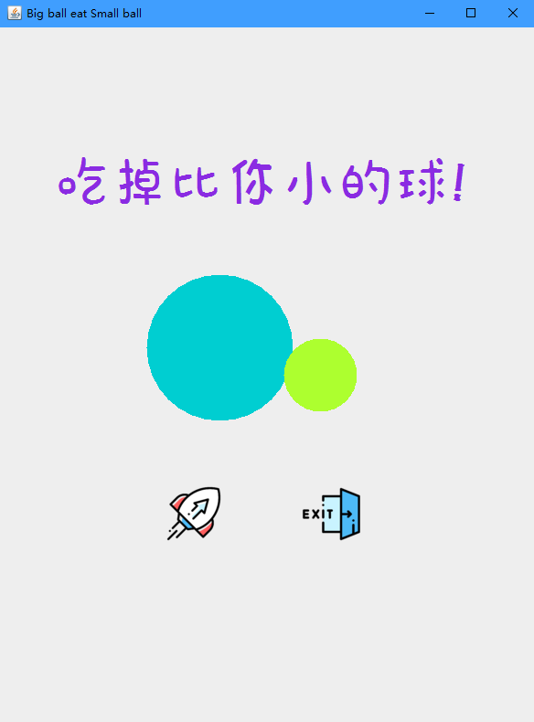
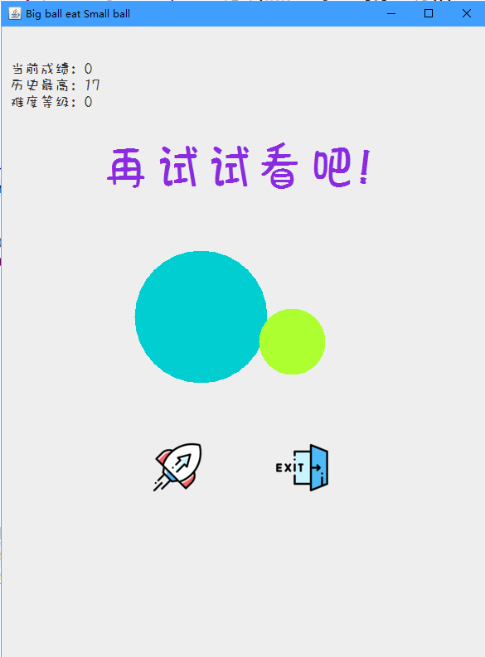
游戏介绍-开始结束
2
0
1
9
01
点击火箭
开始游戏
02
点击Exit
退出游戏
03
右上角显示当前
成绩和历史最高
04
退出自动保存
最高成绩

Slide 3
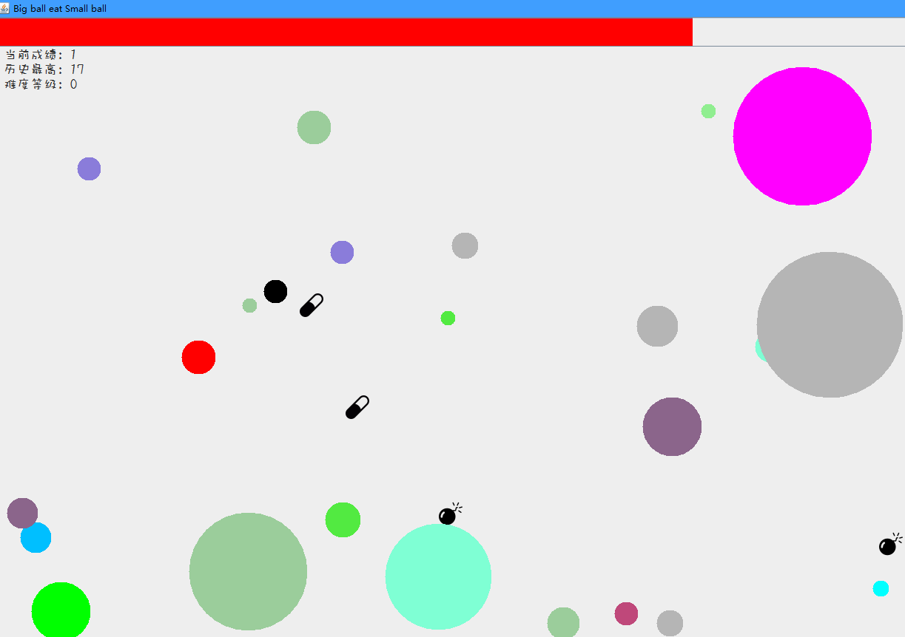
游戏介绍-主界面
2
0
1
9
01
进度条缓慢减少
吃小球进度条+
02
吃黄球
玩家变回初始值
03
吃药进度条+++
吃炸弹Game Over
04
难度等级
每10分增加等级

Slide 4
Game程序架构
2
0
1
9
Circle、
PlayerCircle
2
游戏生成的球，保存其位置、半径、颜色
移动的方向和速度等。
1
GUI
游戏界面的设置、球的绘制、成绩
的显示等等一切UI控件的显示和
设计。
Game
3
游戏逻辑控制，4个控制线程：
1、控制玩家球的移动
2、控制敌人球的移动
3、更新成绩，更新难度等级、游戏结束回收资源
4、控制游戏的进度条
4
MyUtils
一些工具函数的集合，比如获取随机颜
色、读取成绩、将成绩写入文件等

Slide 5
小组分工
2
0
1
9
邓发珩
游戏初始UI的设计，编写GUI类、
Circle和PlayerCircle类，完成程序整
体框架的搭建
01
程序框架
吉柏言
根据初步的程序框架进行游戏逻辑的设计，编写玩家移动、敌人移动和更新成绩三个线程以及吃黄球变小的彩蛋。完成游戏初版。
游戏逻辑
02
侯博宇
在游戏初始版本的基础上，添加进度条控制，添加炸弹和胶囊等新的元素，保存历史最高成绩到文件 。完成游戏第二版。
03
游戏增强
邓发珩
优化游戏代码逻辑、添加游戏难度等级的功能，UI界面的再次美化。游戏后期测试和bug修复，优化整体代码增强健壮性，PPT汇报。
收尾完善
04

Slide 6
项目总结
2
0
1
9
小 结
扩 展
采用Git版本控制，GitHub云平台协同开发
键盘控制模式
基于传统大球吃小球游戏，融入更多
新鲜有趣的元素
敌人的球相互碰撞反弹
游戏逻辑、代码框架等由小组各成员自主思考完成
网络双人对战模式，多人挑战模式

Slide 7
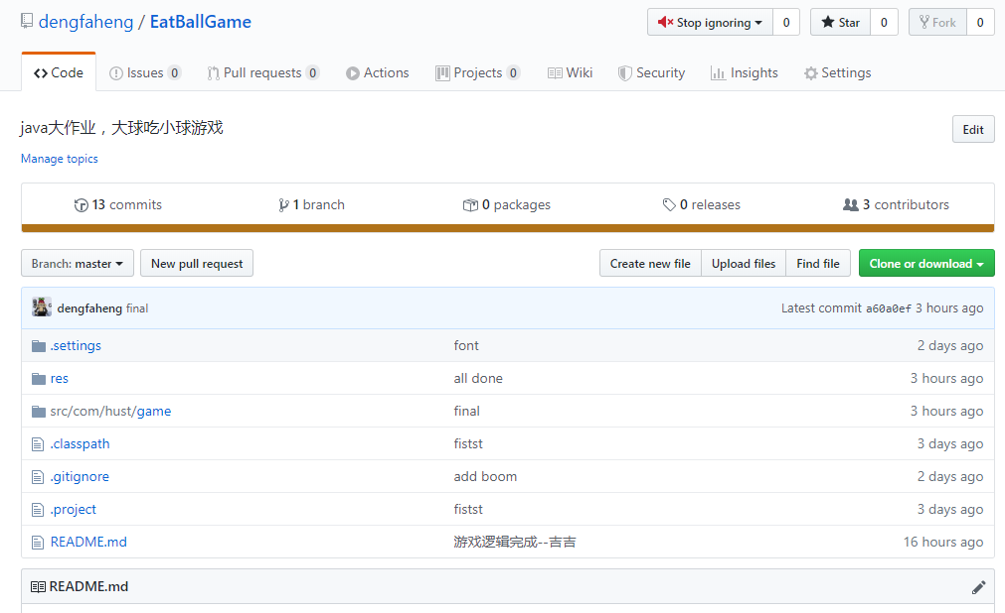
Github地址
2
0
1
9
https://github.com/dengfaheng/EatBallGame

Slide 8
感
谢
聆
听

